Slide 1
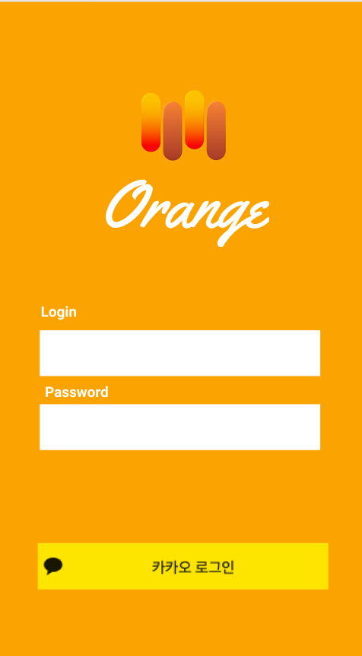
로그인
인증
1
Summary.
아이디, 패스워드 입력하는 방식, 소셜 로그인 방식 2가지.
1 | Id 입력 폼
2 | Password 입력 폼
3 | 소셜 로그인 버튼
1
2
3

Slide 2
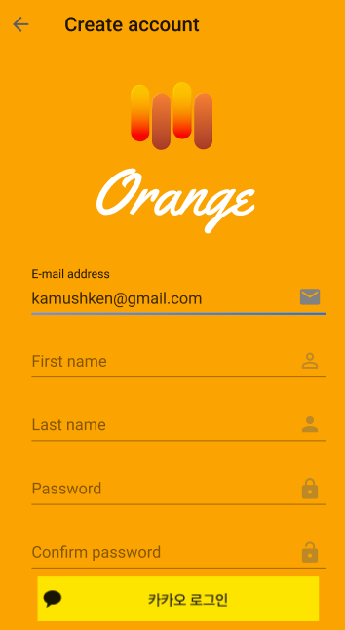
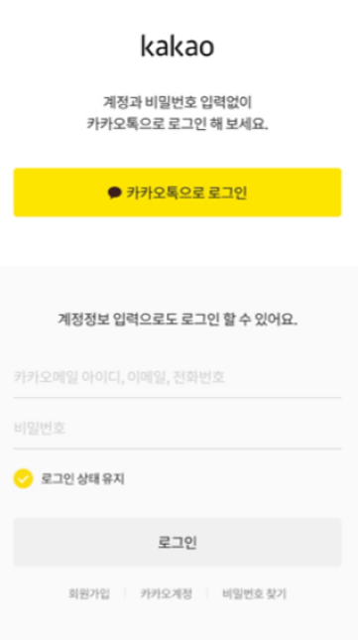
회원가입 페이지
인증
2
Summary.
이메일, 비밀번호, 비밀번호 확인을 통해 서버에 요청하며, 소셜 로그인으로 접속을 하는 경우 토큰을 서버의 등록해주는 과정 필요
1 | 이메일 입력 폼
2 | 이름 입력 폼
3 | 성 입력 폼
4 | 비밀번호 입력 폼
5 | 비밀번호 확인 입력 폼
6 | 소셜 로그인 입력 폼
1
2
3
4
5
6

Slide 3
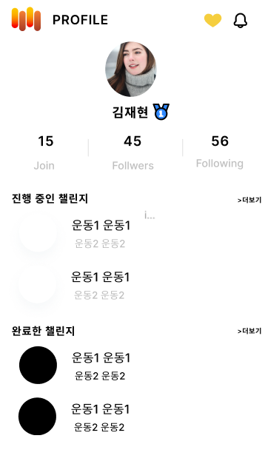
프로필 페이지
프로필
3
1
Summary.
사용자 개인 페이지
1 | Home 화면 버튼
2 | Feature name
3 | User profile image
4 | Ing challenge show section
5 | Completed challenge section
6 | 알림 버튼
7 | 관심 버튼
8 | 사용자 메타 데이터
6
2
7
3
8
4
5

Slide 4
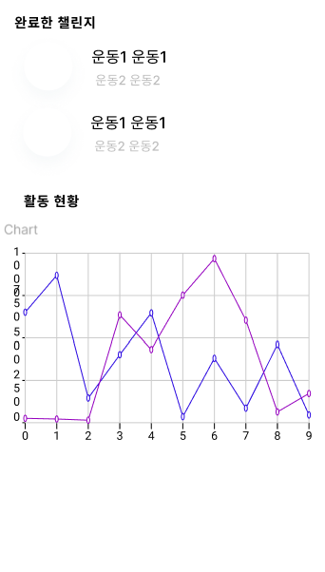
프로필 페이지
프로필
4
Summary.
사용자 개인 페이지
1 | Home 화면 버튼
2 | Feature name
3 | User profile image
4 | Ing challenge show section
5 | Completed challenge section
6 | 알림 버튼
7 | 관심 버튼
8 | 사용자 메타 데이터
9 | 사용자 데이터 section
5
9

Slide 5
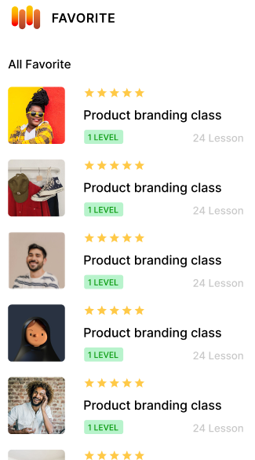
관심 페이지
관심 페이지
5
1
Summary.
사용자가 관심으로 처리한 챌린지 목록을 불러오는 화면
1 | Home 화면 버튼
2 | Feature name
3 | 챌린지 썸네일 이미지
4 | 챌린지 현황 점수
5 | 챌린지 타이틀
6 | 챌린지 레벨
7 | 챌린지 진행 상황
4
5
2
6
3
7

Slide 6
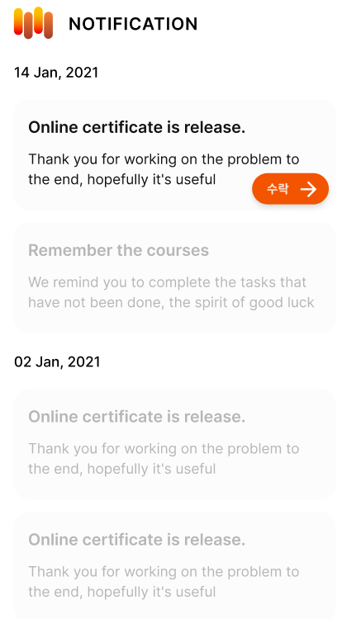
알림 페이지
알림 페이지
6
1
Summary.
사용자에게 주어지는 알람을 불러오는 페이지
1 | Home 화면 버튼
2 | Feature name
3 | 알림 Title
4 | 알림 description
5 | 알림 날짜
6 | 초대 시 수락 버튼
5
2
3
6
4

Slide 7
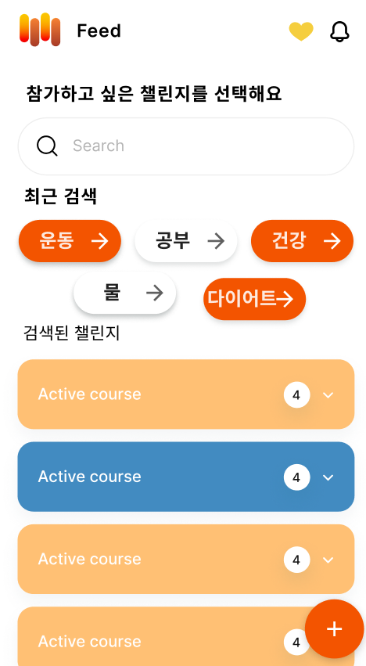
피드 페이지
챌린지 피드 페이지
7
1
7
8
Summary.
인증 사용자 접속 시 메인으로 표시되는 페이지
1 | Home 화면 버튼
2 | Feature name
3 | 챌린지, 친구, 알림 검색
4 | 최근 검색 아이템을 Chips 버튼으로 표시
5 | 일반적으로 표시하는 챌린지
6 | 챌린지 생성 float button
7 | 관심 페이지 버튼
8 | 알림 페이지 버튼
2
3
5
4
6

Slide 8
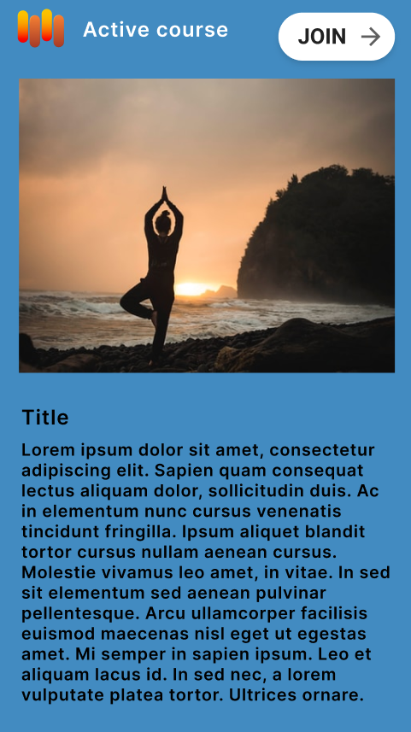
챌린지 소개 페이지
챌린지 피드 페이지
8
1
5
Summary.
챌린지 소개 페이지
1 | Home 화면 버튼
2 | Feature name
3 | 챌린지 썸네일
4 | 챌린지 소개 제목, 설명
5 | 챌린지 가입 신청 버튼
2
3
4

Slide 9
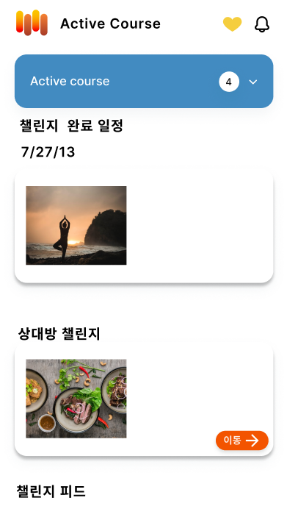
챌린지 피드 페이지
챌린지 피드 페이지
9
1
7
8
Summary.
인증 사용자 접속 시 메인으로 표시되는 페이지
1 | Home 화면 버튼
2 | Feature name
3 | 챌린지 메타 데이터 표시 (가입자수, )
4 | 현재 챌린지 소개 표시
5 | 상대방 페이지 소개 표시
6 | 상대방 챌린지 이동 버튼
7 | 관심 페이지 버튼
8 | 알림 페이지 버튼
2
3
4
5
6

Slide 10
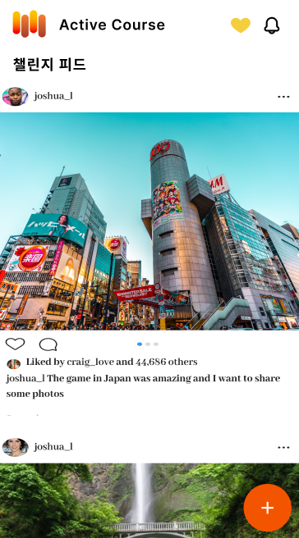
챌린지 피드 페이지
챌린지 피드 페이지
10
1
7
8
Summary.
챌린지 접속 피드 페이지
1 | Home 화면 버튼
2 | Feature name
3 | 사용자 표시
4 | 사용자 피드 이미지
5 | 관심, 댓글 버튼
6 | 페이지 유저 프로필, 이름, 설명, 댓글
7 | 관심 페이지 버튼
8 | 알림 페이지 버튼
9 | 챌린지 페이지 생성 Floating 버튼
10 | 더보기, 인증 다이알로그 버튼
2
10
3
4
5
6
9

Slide 11
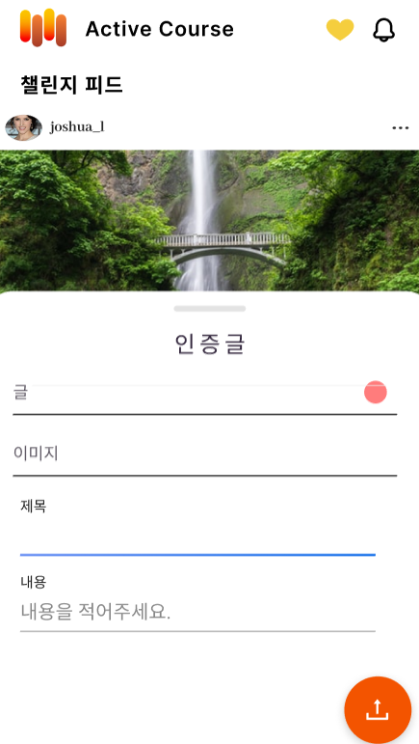
챌린지 피드 페이지
챌린지 피드 페이지
11
1
7
8
Summary.
챌린지 접속 피드 페이지
1 | Home 화면 버튼
2 | Feature name
3 | 사용자 표시
4 | 사용자 피드 이미지
5 | 글, 이미지 선택을 통해 챌린지 행동 표시
6 | 제목, 내용을 입력하여 피드 게시
7 | 관심 페이지 버튼
8 | 알림 페이지 버튼
9 | 챌린지 페이지 생성 upload button
10 | 더보기, 인증 다이알로그 버튼
2
10
3
4
5
6
9

Slide 12
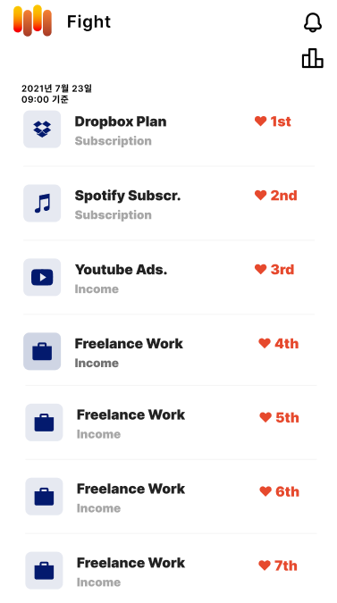
챌린지 랭킹 페이지
챌린지 랭킹 페이지
12
1
5
Summary.
챌린지 시즌 실시간 랭킹 페이지
1 | Home 화면 버튼
2 | Feature name
3 | 랭킹 기준 날짜 표시
4 | 현재 순위 챌린지 표시
5 | 알림 이동 버튼
6 | 현재 실시간 랭킹 버튼
2
6
3
4

Slide 13
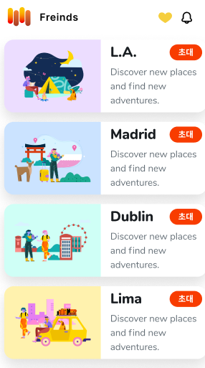
챌린지 피드 페이지
챌린지 피드 페이지
13
1
7
8
Summary.
친구 초대 페이지
1 | Home 화면 버튼
2 | Feature name
3 | 사용자 표시
4 | 친구 소개 타이틀
5 | 친구 소개 설명
6 | 친구 팔로잉 버튼
7 | 관심 페이지 버튼
8 | 알림 페이지 버튼
4
2
6
3
5

